Slide 1
4 x 0.14mm2 & RJ11 Non Halogen Non Blinde
Ian
02 April 2019

Slide 2
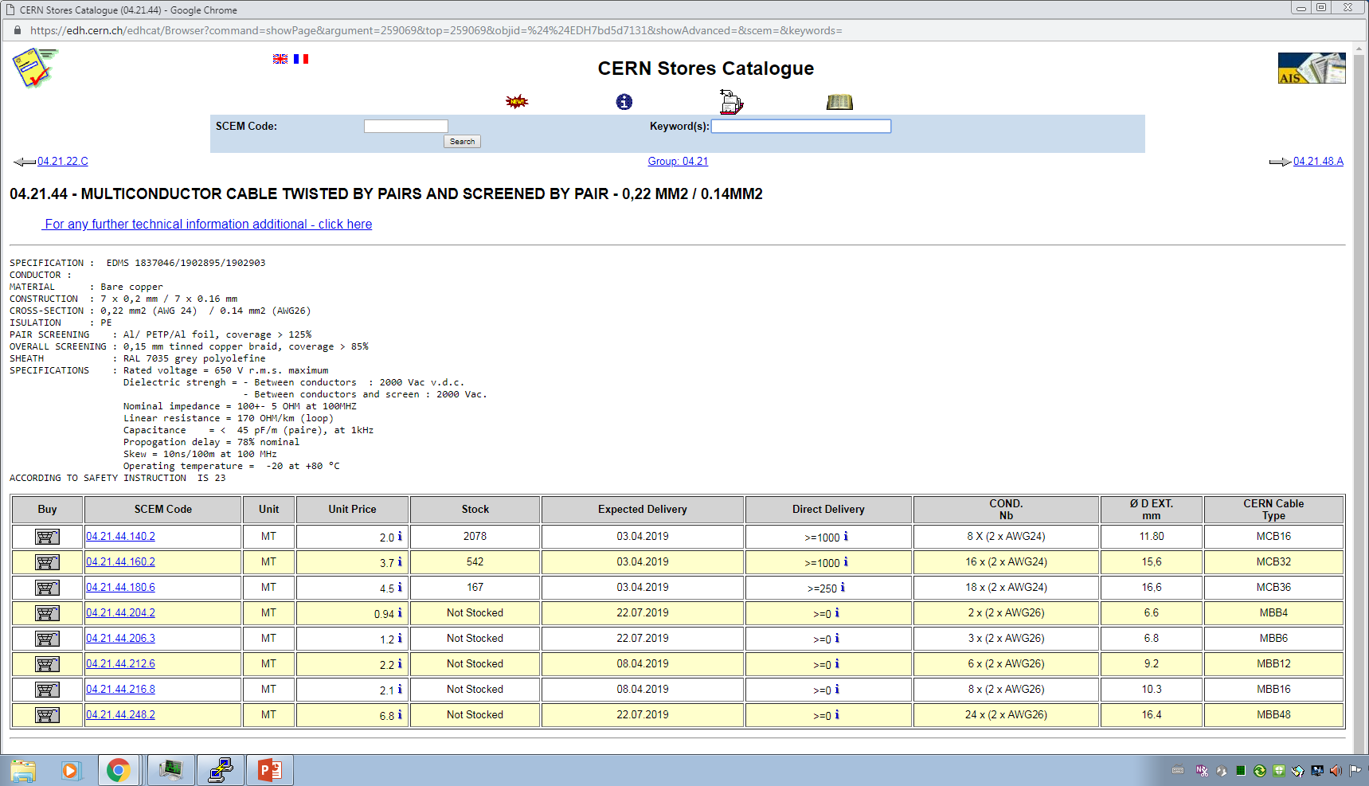

Slide 3
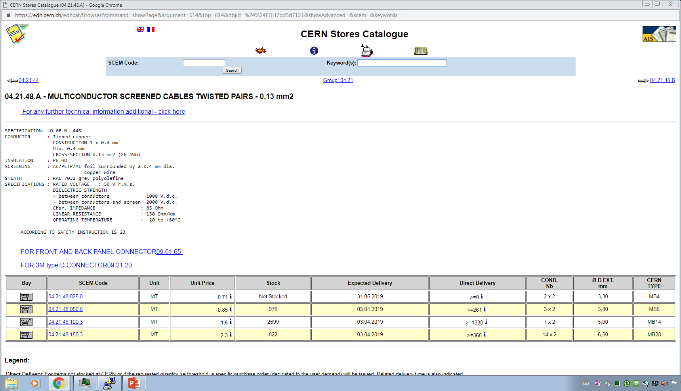

Slide 4
